Slide 1
স্বাগতম

Slide 2
শিক্ষক পরিচিতিঃ
মোঃ আসাদুজ্জামান
সহকারি শিক্ষক (গণিত)
কুয়াতপুর জিন্নাতিয়া দাখিল মাদ্রাসা
শালাইপুর, পাঁচবিবি,জয়পুরহাট।
মোবাইল নংঃ ০১৯৩৩৪৭৯৯২৪
Email Id:asadujj83@gmail.com

Slide 3
পাঠ পরিচিতিঃ
শ্রেণিঃদশম
বিষয়ঃগণিত
অধ্যায়ঃ ১৬
অনুশীলনীঃ১৬.৩

Slide 4
শিখনফলঃ
১।বৃত্তের পরিধি ও বৃত্তাংশের দৈর্ঘ্য নির্ণয় করতে পারবে।

Slide 5
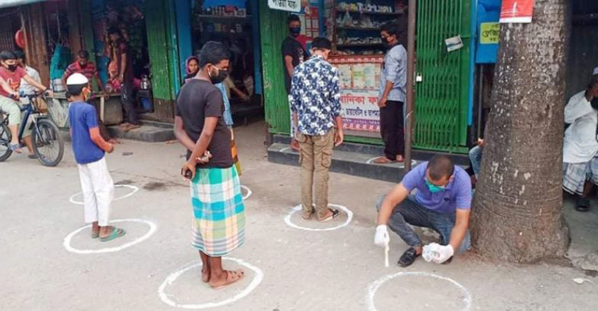
চিত্রটি ভালোভাবে লক্ষ্যকরঃ

Slide 6
পাঠশিরোনামঃ
বৃত্তের পরিধি, ও বৃত্তাংশের দৈর্ঘ্য নির্ণয়।

Slide 7
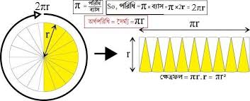
চিত্রগুলো লক্ষ্য করঃ

Slide 8
একক কাজঃ
১। বৃত্তের পরিধি নির্ণয়ের সূত্র কি?
$\left(ক\right)πr$
(খ) 2$πr$
(গ) $πr^{2}$
(ঘ) 2$πr^{2}$
উঃ ভুল
উঃ
সঠিক
উঃ ভুল
উঃ ভুল

Slide 9
২। বৃত্তের ক্ষেত্রফল নির্ণয়ের সূত্র কি?
$\left(ক\right)πr$
(খ) 2$πr$
(গ) $πr^{2}$
(ঘ) 2$πr^{2}$
উঃ ভুল
উঃ ভুল
উঃ সঠিক
উঃ ভুল

Slide 10
৩। $π$ এর আসন্ন মান কত?
(ক) 3.1416
(খ) 3.2426
(গ) 2.2426
(ঘ) 2.1416
উঃ সঠিক
উঃ ভুল
উঃ ভুল
উঃ ভুল

Slide 11
জোড়ায় কাজঃ
পরিধি কত
ব্যাস 26 সেঃ মিঃ

Slide 12
সমাধানঃ
মনেকরি, বৃত্তের ব্যাসার্ধ r
$∴$বৃত্তের ব্যাস=2r এবং পরিধি=2$πr$
প্রশ্নানুসারে, 2r =26 বা r =$\frac{26}{2}$ বা r=13 সেঃ মিঃ
$∴$বৃত্তের পরিধি=2$πr$=2$×3.1416×$13 সেঃ মিঃ = $81.68$ সেঃ মিঃ

Slide 13
চিত্রটি ভালভাবে লক্ষ্য করঃ

Slide 14
দলীও কাজঃ
$$A=r^{2}θAθ=πr^{2}πθ$$
S=14সেঃমিঃ
$$θ$$
r= 12সেঃমিঃ
বৃত্তচাপটি কেন্দ্রে যে কোন উৎপন্ন করে তা নির্ণয় কর।

Slide 15
সমাধানঃ
মনেকরি,বৃত্তের ব্যাসার্ধ r= 12সেঃমিঃ
, বৃত্তচাপের দৈর্ঘ S=14সেঃমিঃ , এবং কেন্দ্রে উৎপন্ন কোনের ডিগ্রি পরিমান$θ$
আমরা জানি,$s=\frac{πrθ}{180}$
বা, $πrθ$=$180×s$
বা$θ=\frac{180×s}{πr}$=$\frac{180×14}{3.1416×12}$=${66.84}^{°}$(প্রায়)
নির্ণেয় কোন ${66.84}^{°}$(প্রায়)

Slide 16
১। বৃত্তের কেন্দ্রে মোট উৎপন্ন কোন কত ডিগ্রি?
২। নিচের কোনটি সঠিক?
৩। বৃত্তচাপের দৈর্ঘ নির্ণয়ের সূত্র কি?
মুল্যায়নঃ
উঃ ভুল
উঃ ভুল
ক) ${৩৬০}^{°}$
খ) ${৪৬০}^{°}$
গ)${৫৬০}^{°}$
ঘ) ${৬৬০}^{°}$
উঃ ভুল
উঃ সঠিক
ক)$π=\frac{পরিধি}{ব্যাসার্ধ}$
খ) $π=\frac{পরিধি}{ব্যাস}$
গ) $π=\frac{ব্যাসার্ধ}{পরিধি}$
ঘ) $π=\frac{ব্যাস}{পরিধি}$
উঃ ভুল
উঃ ভুল
উঃ ভুল
উঃ সঠিক
ক) $s=\frac{πrθ}{180}$
খ) $s=\frac{rθ}{180}$
গ) $s=\frac{πrθ}{280}$
ঘ) $s=\frac{πrθ}{380}$
উঃ ভুল
উঃ ভুল
উঃ ভুল
উঃ সঠিক

Slide 17
বাড়ির কাজঃ
১। একটি বৃত্তের পরিধি ও ব্যাসের পার্থক্য 90 সেঃ মিঃ হলে,বৃত্তের ব্যাসার্ধ নির্ণয় কর।
২। একটি চাকার ব্যাস 4.5 মিটার। চাকাটি 360 মিটার পথ অতিক্রম করতে কত বার ঘুরবে?

Slide 18
সকলকে ধন্যবাদ

